Slide 1

Manajemen Proyek Teknologi Informasi (MPTI)
PROGRAM STUDI
SARJANA TEKNIK INFORMATIKA
MATA KULIAH
MANAJEMEN PROYEK TEKNOLOGI INFORMASI
<a href='https://www.freepik.com/free-photos-vectors/background'>Background vector created by freepik - www.freepik.com</a>

Slide 2
Capaian Pembelajaran
Mahasiswa mampu menjelaskan siklus hidup proyek, organisasi dan tim proyek
Kemampuan Akhir yang Diharapkan
Ketepatan mahasiswa dalam menjelaskan siklus hidup, organisasi dan tim dalam proyek.

Slide 3
KONTEKS TEKNOLOGI INFORMASI DALAM MANAJEMEN PROYEK
(Manajemen Proyek Teknologi Informasi )

Slide 4
Outline
Tinjauan sistem dalam manajemen proyek
Empat kerangka organisasi
Manajemen stakeholder
Fase dan siklus hidup proyek
Konteks proyek IT
Trend yang mempengaruhi manajer proyek IT

Slide 5
Tinjauan Sistem dalam Manajemen Proyek
Konsep dan teori dalam manajemen proyek tidaklah sulit, yang tersulit adalah mengimplementasikannya dalam lingkungan proyek.
Banyak hal yang harus diperhatikan oleh manajer proyek untuk menangani tiap-tiap proyek yang unik, diantaranya:
Penggunaan pendekatan sistem
Pemahaman kultur organisasi
Penyesuaian siklus produk dengan lingkungan proyek
Pengelolaan stakeholders
Pemahaman konteks proyek IT
Peninjauan trend terbaru terkait manajemen proyek IT

Slide 6
ANALISA THREE-SPHERE MODEL (CONTOH KASUS PENGADAAN TABLET DI KAMPUS)
Meskipun proyek bersifat unik, bukan berarti proyek harus dikerjakan secara terpisah/terisolasi dari organisasi.
Proyek harus beroperasi dalam lingkungan organisasi yang luas dan manajer proyek perlu mempertimbang- kannya dalam konteks organisasi yang luas (holistic view).
Seorang manajer proyek perlu berpikir secara sistem.
Berpikir secara sistem diartikan sebagai memiliki pandangan yang menyeluruh/holistic dalam melaksanakan proyek dalam konteks organisasi.

Slide 7


APA ITU Pendekatan Sistem?
Pendekatan sistem muncul pada tahun 1950-an untuk menggambarkan pendekatan yang lebih analitis dalam pengelolaan dan pemecahan masalah yang kompleks.

Slide 8
Filosofi sistem,
Model umum untuk memandang suatu hal/obyek sebagai suatu sistem sebagai serangkaian komponen yang salaing berinteraksi yang bekerja dalam suatu lingkungan untuk mencapai tujuan tertentu.
Pendekatan Sistem?
Manajemen sistem,
Penanganan bisnis, teknologi dan permasalahan organisasi yang terkait dengan aktifitas pembuatan, pemeliharaan dan modofikasi sebuah sistem.
Analisa sistem,
pendekatan problem- solving yang meliputi identifikasi lingkup sistem, pemecahan sistem dalam komponen2, serta identifikasi dan evaluasi dari tiap-tiap komponen tersebut.

Slide 9
Penggunaan pendekatan sistem saat ini merupakan hal yang sangat kritis dalam penentuan kesuksesan pengelolaan proyek.
Manajemen tingkat atas dan manajer proyek harus:
Memiliki sudut pandang filosofi sistem yang sama untuk memahami bagaimana kaitan proyek terhadap keseluruhan organisasi
Menerapkan analisa sistem untuk menangani kebutuhan- kebutuhan dalam pendekatan problem-solving
Menggunakan manajemen sistem dalam mengidentifikasi bisnis, teknologi, & isu organisasi untuk capaian terbaik dalam organisasi.
Pendekatan Sistem?

Slide 10
Three-sphere model
Banyak professional IT focus pada teknologi dan aktivitas harian problem-solving namun menjadi frustasi dengan permasalahan sumber daya manusia dan cenderung mengabaikan isu financial.
Manajemen sistem sering kali diabaikan, padahal pengelolaan tiga bidang manajemen sistem (bisnis, organisasi, dan teknologi) ini dapat memberikan dampak yang cukup besar pada pengelolaan proyek yang sukses.
Menggunakan pendekatan yang holistic membantu manajer proyek mengintegrasikan permasalahan bisnis dan organisasi ke dalam perencanaan.
Bisnis
Bisnis
Organisasi
Teknologi
Organisasi
Teknologi

Slide 11
ANALISA THREE-SPHERE MODEL
(CONTOH KASUS PENGADAAN TABLET DI KAMPUS)
Biaya apa saja yang akan menjadi tanggungan pihak kampus?
Biaya apa saja yang akan menjadi tanggungan siswa?
Biaya dukungan apa saja yang harus disediakan?
Apa dampaknya bagi pendaftaran siswa?
Organisasi
Teknoogi
Akankah proyek Tablet akan mempengaruhi semua siswa atau sebagian saja?
Bagaiamana proyek Tablet ini berpengaruh pada siswa dan siapa saja yang telah memiliki Tablet atau laptop?
Siapa yang bertanggung jawab pada pengembangan aplikasi atau buku untuk Tablet?
Siapa yang akan mentraining siswa, fakultas, dan staff terkait dengan penggunaan Tablet?
Apakah Tablet menggunakan sistem Apple, Microsoft, Android, atau sistem lainnya?
Aplikasi apa sajakah yang akan dibutuhkan?
Bagaimanakah spesifikasi hardware yang dibutuhkan?
Apakah penggunaan Tablet berpengaruh terhadap jaringan dan kecepatannya?
Apakah akan dibutuhkan terminal listrik tambahan di ruang kelas?
Bisnis
Organisasi
Teknologi

Slide 12

Kerangka Organisasi
Pendekatan sistem mengharuskan manajer proyek memandang proyek dalam konteks organisasi yang lebih besar
Manajer proyek sering kali mengabaikan stakeholder yang terlibat dan kontek politis dari sebuah proyek atau kultur organisasinya.
Untuk meningkatkan tingkat keberhasilan proyek IT, penting bagi manajer proyek untuk mengembangkan pemahaman yang lebih baik terhadap people dan organisasi.

Slide 13
Kerangka Struktural: Terkait dengan struktur organisasi, fokus pada peran dan tanggung jawab berbagai kelompok, menekankan pada koordinasi dan kontrol | Kerangka Sumber Daya Manusia: Fokus pada pembentukan harmoni pada kebutuhan organisasi dan people. Kerangka ini menyadari bahwa ketidaksesuaian dapat terjadi antara kebutuhan organisasi dan orang-orang dari individu dan kelompok, namun demikian tetap diusahakan penyelesaian dari berbagai masalah yang ada.
Kerangka Politis: Mengelola kepentingan politik organisasi dan individu dalam bentuk kompetisi antar kelompok atau individu terkait kekuasaan dan kepemimpinan. Mengasumsikan bahwa organisasi adalah koalisi yang terdiri dari individu dan kelompok yang berbeda kepentingan. | Kerangka Simbolik: Aspek terpenting dari kerangka ini adalah bahwa dalam setiap event di organisasi bukan mengutamakan apa yang terjadi tetapi lebih kepada apa arti dari suatu kejadian. Fokus pada kultur organisasi (bagaimana staff berpakaian?, bagaimana mereka saat meeting?, berapa lama mereka bekerja?
4 Kerangka Organisasi

Slide 14
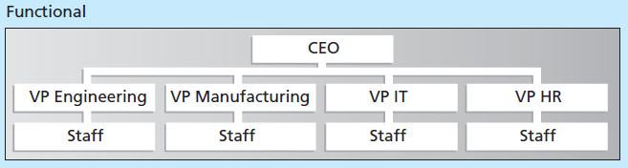
Struktur Organisasi
Struktur organisasi fungsional, struktur hierarchical dimana tiap-tiap fungsional manajer pada bidang khusus (engineering, manufacturing, IT, human resources) bertanggung jawab kepada Chief Executive Officer(CEO).
Staf dari masing-masing fungsional manajer umumnya memiliki keahlian khusus sesuai bidangdan fungsinya
Contoh: struktur organisasi di kampus umum nya tergolong strong functional organization, dimana Dekan dan Dosen di Fakultas Teknik hanyalah orang2 yang ahli di bidang Teknik dan umumnya (hanya) mengajar di bidang Teknik saja

Slide 15
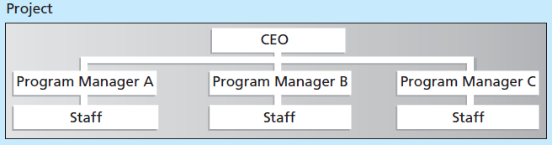
Struktur Organisasi
Struktur organisasi proyek, struktur hierarchical dimana tiap-tiap manajer program bertanggung jawab kepada (CEO).
Staf umumnya memiliki berbagai ketrampilan/skill yang dibutuhkan untuk menyelesaikan proyek dalam program mereka
Contoh: Perusahaan yang bergerak di bidang arsitektur, rekayasa, serta konsultan umumnya mereka mengontrak tenaga kerjanya untuk mengerjakan proyek tertentu.

Slide 16
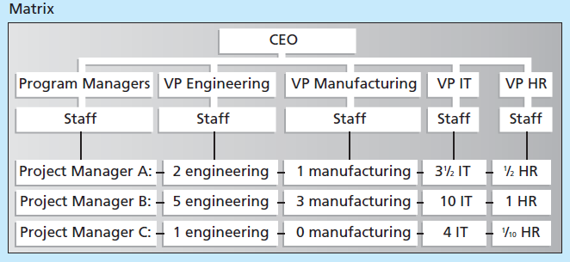
Struktur Organisasi
Struktur organisasi matriks, representasi dari struktur fungsional dan proyek, dimana manajer proyek memiliki staff dari berbagai area fungsional yang bekerja pada proyek dibawah koordinasinya.
Personel/staff bertanggung jawab baik kepada atau balanced manajer fungsional dan kepada manajer proyek.
Bergantung pada jumlah kontrol yang diberikan oleh manajer proyek, struktur ini memiliki 3 macam variasi yakni strong, weak,

Slide 17
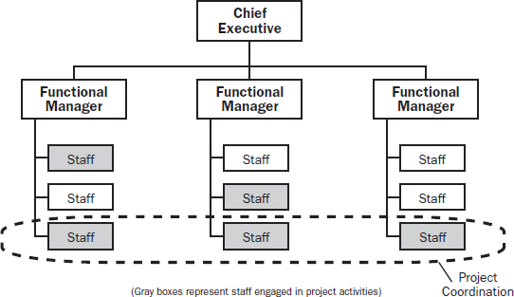
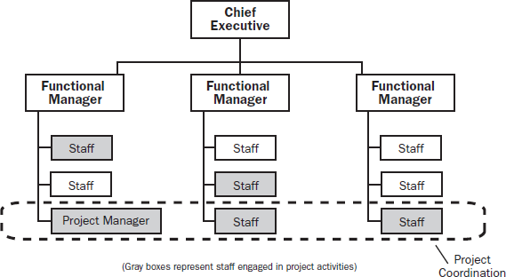


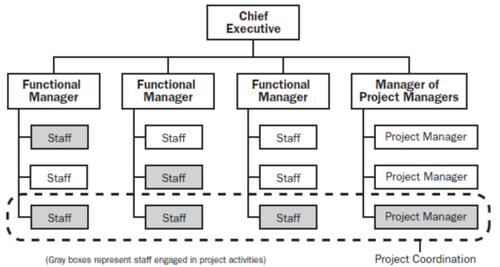

Variasi
Struktur Organisasi matrik
A
Weak matrix organization
Strong matrix organization
Balanced matrix organization

Slide 18
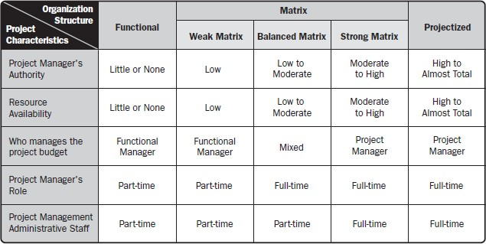
Pengaruh Struktur
Organisasi pada proyek

Slide 19

Kultur Organisasi
Seperti halnya struktur organisasi, kultur organisasi juga berpengaruh terhadap proses pengelolaan proyek.
Kultur organisasi adalah seperangkat asumsi, nilai-nilai dan norma perilaku yang diterima dan dipahami secara bersama oleh anggota organisasi sebagai dasar dalam aturan perilaku yang terdapat dalam organisasi tersebut.
Sejumlah ahli meyakini bahwa kultur organisasi sering kali menjadi pangkal penyebab berbagai permasalahan di perusahaan bukan permasalahan struktur atau staff.

Slide 20
Kultur Organisasi
Robbins dan Judge, penulis buku ternama untuk topic perilaku organisasi, menyebutkan bahwa terdapat 10 karakteristik dari kultur organisasi yang meliputi:
Member identity*
Group emphasis *
People focus
Unit integration *
Control
Risk tolerance *
Reward criteria *
Conflict tolerance *
Means-ends orientation
Open-systems focus *
Proyek cenderung akan sukses apabila kultur organisasi pada karakteristik bertanda * kuat dan karakteristik lainnya berimbang

Slide 21
Kultur Organisasi
Robbins dan Judge, penulis buku ternama untuk topic perilaku organisasi, menyebutkan bahwa terdapat 10 karakteristik dari kultur organisasi yang meliputi:
Member identity*
Group emphasis *
People focus
Unit integration *
Control
Risk tolerance *
Reward criteria *
Conflict tolerance *
Means-ends orientation
Open-systems focus *
Proyek cenderung akan sukses apabila kultur organisasi pada karakteristik bertanda * kuat dan karakteristik lainnya berimbang

Slide 22
Manajemen Stakeholder

Slide 23

Stakeholder
Salah satu tujuan dari proyek adalah memuaskan stakeholder, penting artinya bagi manajer proyek menyediakan waktu untuk mengidentifikasi, memahami, dan mengelola hubungan dengan semua stakeholder proyek
Empat kerangka organisasi dapat digunakan untuk membantu memenuhi kebutuhan dan harapan dari stakeholder
Senior Executives / top manajemen tergolong stakeholder yang sangat penting.

Slide 24
Stakeholder
Person di tataran manajemen tingkat atas merupakan stakeholder kunci dalam proyek.
Namun demikian faktor kunci yang tidak kalah penting dalam membantu manajer proyek sukses memimpin proyek adalah tingkat komitmen dan dukungan yang diterima dari manajemen tingkat atas
Kecenderungan kegagalan proyek akan tampak apabila tidak ada komitmen yang kuat oleh manajemen tingkat atas.

Slide 25
Komitmen
Komitmen manajemen tingkat atas merupakan hal yang sangat krusial bagi manajer proyek dikarenakan:
Manajer proyek membutuhkan berbagai sumber daya yang memadai, tanpa dukungan top manajemen sulit baginya untuk mengakses sumber daya tersebut.
Manajer proyek sering kali membutuhkan persetujuan untuk kebutuhan-kebutuhan yang unik yang harus segera dipenuhi.
Proyek terkadang membutuhkan kerjasama dari person di bagian yang berbeda dan hanya bisa diakses oleh top manajemen.
Manajer proyek seringkali membutuhkan mentor untuk melatihnya menangani isu kepemimpinan mengingat kebanyakan manajer proyek IT lebih focus pada aspek-aspek teknis

Slide 26
Komitmen
Komitmen organisasi terhadap IT secara umum berpengaruh pada kesuksesan proyek IT, jika organisasi memiliki persepsi negative terhadap IT maka akan sulit untuk mencapai kesuksesan proyek IT.
Adanya Chief Information Office (CIO) pada top level dalam organisasi akan sangat membantu pelaksanaan proyek IT.
Menugaskan orang-orang non-IT untuk proyek TI juga mendorong lebih banyak komitmen

Slide 27
Standar organisasi
Salah satu problem yang sering muncul di organisasi adalah ketiadaan standar atau acuan untuk diikuti saat menjalankan manajemen proyek.
Standar dan acuan sangat membantu manajer proyek menjadi lebih efektif.
Pihak manajemen senior sepatutnya mendorong:
Penggunaan form dan software yang standar untuk pengelolaan proyek
Pembuatan dan penggunaan acuan untuk penulisan rencana
proyek atau penyediaan informasi status proyek
Pembentukan kantor manajemen proyek atau center of excellence

Slide 28
Siklus Hidup Proyek
PROGRAM STUDI
SISTEM INFORMASI
MATA KULIAH
MANAJEMEN PROYEK

Slide 29

Siklus hidup
Dikarenakan proyek berjalan sebagai bagian dari sebuah sistem dan melibatkan ketidakpastian, maka proyek perlu dipecah dalam beberapa fase.
Siklus hidup proyek merupakan sekumpulan tahapan
dalam proyek yang mendefinisikan:
Aktifitas apa yang akan dilakukan di tiap fasenya
Apa keluaran/deliverabel (produk atau layanan) yang akan dihasilkan dan kapan
Siapa saja yang terlibat di tiap fasenya
Bagaimana manajemen akan mengawasi dan memberikan persetujuan aktifitas yang dimunculkan di tiap fasenya.

Slide 30
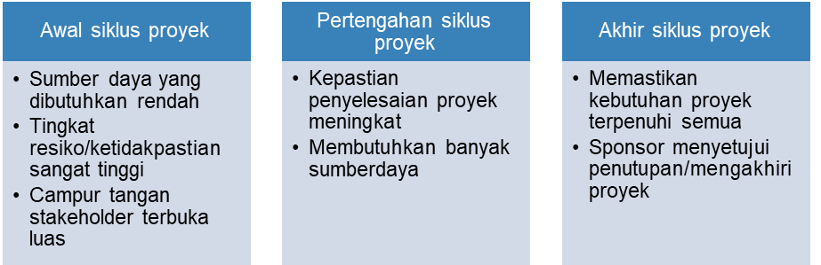
Siklus hidup

Slide 31
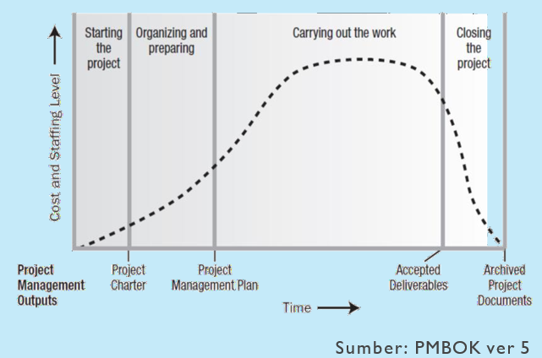
Siklus hidup
Kompleksitas dan ukuran proyek sangat bervariasi, namun struktur siklus proyek secara umum terdiri dari:
Mengawali proyek
Pengorganisasian dan persiapan
Pelaksanaan aktivitas proyek
Penyelesaian
/penutupan proyek

Slide 32
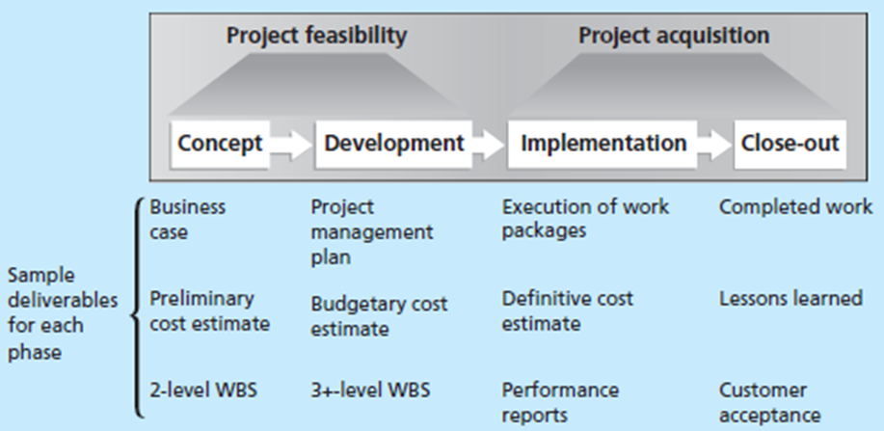
Siklus hidup

Slide 33
Siklus hidup
Tidak ada satu struktur ideal tahapan yang sesuai untuk semua proyek.
Project pada industry yang sama atau bahkan pada organisasi yang sama kemungkinan memiliki variasi tahapan yang berbeda.
Beberapa mengimplementasikan hanya satu tahapan saja, selebihnya ada yang mengimplementasikan dua tahapan atau lebih.

Slide 34
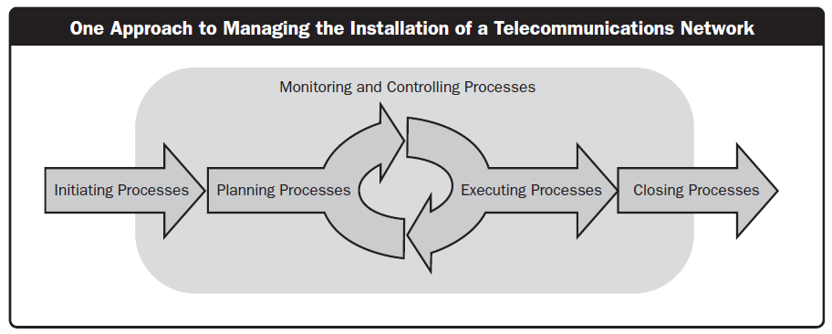
Proyek 1 tahap

Slide 35
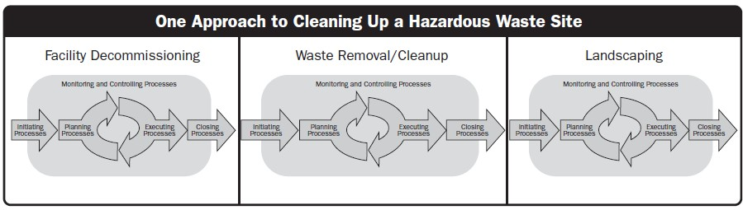
Proyek multi tahap

Slide 36
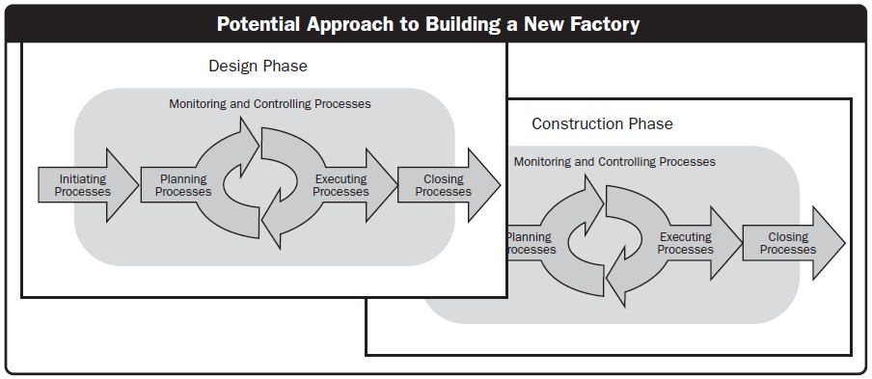
Proyek overlapping

Slide 37
Proyek IT
Ukuran, kompleksitas, produk yang dihasilkan, area aplikasi dan kebutuhan sumber daya dari proyek IT sangat bervariasi
Hal ini yang menyebabkan anggota tim proyek IT sering kali memiliki background pendidikan dan ketrampilan yang bermacam-macam.
Proyek IT sering kali menggunakan teknologi yang berubah dengan cepat. Hal ini lah yang menuntut dibutuhkannya personal yang sangat kompetent dalam satu area teknologi

Slide 38
Karakteristik TIM
Job position yang tersedia untuk proyek IT diantaranya adalah:
business analyst, programmer, network specialist, database analyst, quality assurance expert, technical writer, security specialist, hardware engineer, software engineer, dan system architect
Dari job position tersebut terkadang proyek IT membutuhkan skill yang lebih spesifik, misal:
Programmer → Java programmer, XML programmer, atau C/C++ programmer.

Slide 39
Karakteristik TIM
Terkadang professional IT berpindah dari satu job position ke position yang berbeda, bahkan banyak yang berpindah dari bidang teknis ke posisi manajemen.
Jarang sekali staff professional teknis atau manajer proyek IT yang bergabung pada satu perusahaan dalam waktu yang lama, faktanya banyak proyek IT yang menggunakan tenaga kontrak.
Bekerja dengan “army of free agents” (sebutan untuk tenaga kontrak IT) sering kali memunculkan tantangan tersendiri.

Slide 40
Trends proyek IT
Saat ini tantangan dan kesempatan yang harus dihadapi manajer proyek IT beserta timnya semakin beragam, diantaranya adalah:
Globalisasi, munculnya konsep the world is flat dimana batasan geografis dan politik semakin tidak nyata, revolusi digital, meningkatnya share informasi melalui berbagai jalur teknologi.
Outsourcing/offshoring, merupakan strategi organisasi mendapatkan barang atau sumberdaya lainnyda dari sumber luar.
Tim virtual, sekelompok individu yang bekerja lintas waktu dan
ruang dengan memanfaatkan teknologi komunikasi
Manajemen proyek dengan Agile, yang diartikan sebagai
kemampuan untuk bergerak dengan cepat dan mudah

Slide 41

Isu global
Berikut adalah isu utama yang harus ditangani oleh manajer proyek saat bekerja dalam proyek global:
Komunikasi, penting artinya untuk menangani bagaimana personal proyek berkomunikasi secara efisien dan tepat waktu.
Kepercayaan, penting artinya untuk segera membangun kepercayaan dengan cara mengenali dan menghargai perbedaan yang ada serta nilai- nilai yang berkembang dalam proyek.
Praktek kerja umum, Sangat penting untuk menyelaraskan proses kerja dan mengembangkan motivasi dimana semua orang setuju dan nyaman menjalankannya.
Perangkat, perangkat IT berkembang dengan sangat pesat tim proyek harus dengan cepat menentukan perangkat mana yang terbaik untuk mendukung proyek mereka

Slide 42
Isu global
Berdasar riset dari 600 organisasi KPMG International menyarankan pengelolaan tim proyek global untuk:
Berpikir secara global, namun bertindak secara lokal untuk menyelaraskan dan mengintegrasikan pemangku kepentingan di semua tingkat proyek.
Mengutamakan kolaborasi dari sekedar standardisasi untuk membantu menyeimbangkan tujuan dan pendekatan proyek.
Menjaga momentum proyek, khususnya untuk proyek jangka panjang
Pertimbangkan untuk menggunakan perangkat / teknologi yang terbaru atau mungkin yang lebih inovatif .

Slide 43

Outsourcing
Saat ini banyak proyek IT yang lebih mengandalkan pada outsourcing, baik di dalam dan maupun di luar negara mereka, sebagai strategi untuk mengurangi biaya.
Tantangan berikutnya adalah menjadikan investasi TI strategis melalui outsourcing dengan meningkatkan arsitektur enterprise untuk memastikan bahwa infrastruktur TI dan proses bisnis yang terintegrasi dan terstandarisasi.
Manajer proyek diharapkan lebih familiar dengan kontrak negosiasi dan sejumlah isu terkait outsourcing

Slide 44

TIM virtual
Tim virtual merupakan sekelompok personal yang bekerja bersama yang terpisah ruang dan waktu yang menggunakan teknologi komunikasi.
Keuntungan dari tim virtual:
Mengurangi biaya karena pekerja virtual tidak membutuhkan ruang kantor atau sarana pendukung karena umumnya mereka bekerja di rumah.
Memiliki lebih banyak keahlian dan fleksibilitas atau meningkatkan daya saing dan daya tanggap dengan memiliki anggota tim di seluruh dunia bekerja setiap saat siang atau malam.
Meningkatkan keseimbangan antara pekerjaan dan kehidupan bagi anggota tim dengan menghilangkan jam kantor dan kebutuhan untuk perjalanan ke tempat kerja.

Slide 45
TIM virtual
Kerugian dari tim virtual:
Mengisolasi anggota tim yang tidak dapat menyesuaikan dengan baik untuk
bekerja dalam lingkungan virtual.
Meningkatkan potensi masalah komunikasi karena anggota tim tidak dapat menunjukkan bahasa tubuh atau komunikasi non verbal lainnya untuk memahami satu sama lain dan membangun hubungan serta kepercayaan.
Mengurangi kemampuan untuk anggota tim untuk membentuk jaringan dan mentransfer informasi informal.
Meningkatkan ketergantungan pada teknologi untuk menyelesaikan pekerjaan.

Slide 46
TIM virtual
Kerugian dari tim virtual:
Mengisolasi anggota tim yang tidak dapat menyesuaikan dengan baik untuk
bekerja dalam lingkungan virtual.
Meningkatkan potensi masalah komunikasi karena anggota tim tidak dapat menunjukkan bahasa tubuh atau komunikasi non verbal lainnya untuk memahami satu sama lain dan membangun hubungan serta kepercayaan.
Mengurangi kemampuan untuk anggota tim untuk membentuk jaringan dan mentransfer informasi informal.
Meningkatkan ketergantungan pada teknologi untuk menyelesaikan pekerjaan.

Slide 47

Agile
Agile diartikan sebagai kemampuan bergerak dengan cepat & mudah, tetapi beberapa orang yang berpenga- laman merasa bahwa manajemen proyek tidak memung- kinkan orang untuk bekerja dengan cepat atau mudah.
Pendekatan agile ditawarkan sebagai kombinasi pengembangan iterative dan incre mental, dimana requirements dan solusi dikembangkan dalam koridor kolaboratif
Pendekatan waterfall pada proyek pengembangan software saat ini sulit untuk digunakan mengingat requirement yang tidak diketahui atau bahkan selalu berubah.

Slide 48
Agile
Pendekatan Agile menjadi alternative untuk penanganan proyek, namun tidak untuk semua jenis proyek
Sejumlah ahli dalam manajemen proyek mengingatkan kepada public untuk tidak terlena dengan sensasi terkait dengan pendekatan agile
Organisasi manajemen proyek mendorong pengemba- ngan software & produk berbasis Agile untuk terus tumbuh dengan tetap memperhatikan tantangan untuk menunjukkan ROI yang baik melalui adopsi pendekatan agile.

Slide 49

THANKS
ANY QUESTIONS?

